Slide 1
Life 2013
Door Bart & Patrick

Slide 2
Agenda
Werkwijze
Tonen en toelichten ontwerp
Relatie ontwerp en requirements
Demo
Tips
Rond vraag

Slide 3
Werkwijze
Analyse van de business case (vast gelegd in URS/SRS)
Elicitatie
Tekst analyse (zelfst. naamw / werkwoorden)
Opstellen van kandidaat klasse diagram.
Opstellen van use cases
Gui schetsen
Vast stellen requirements
Ontwerp (detail)
Opstellen ontwerp document
Implementatie
Schijven van software
Unit testing
JAVA doc

Slide 4
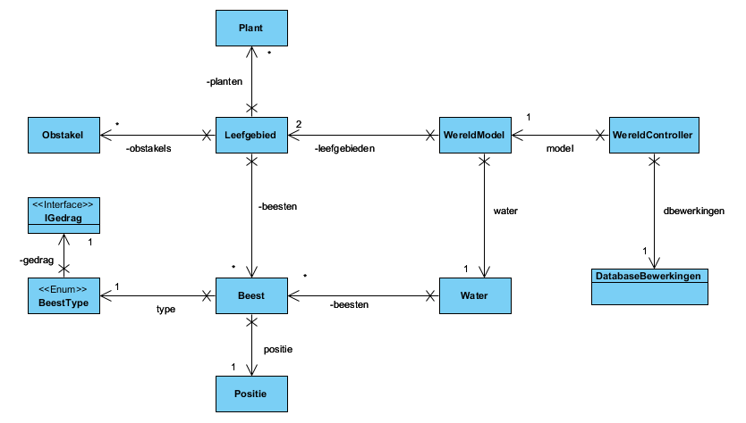
High level view
Notes:
Wat vertellen over:
Beest en Beest type (hoe en waarom keuze voor enums)
Door een beest aan te maken met een bepaald type uit de enum krijgt hij zijn gedrag mee via de interface

Slide 5
Beesten & gedrag
Soorten beesten
OMNIVOOR
CARNIVOOR
HERBIVOOR
NONIVOOR
Ieder soort heeft zijn eigen gedrag.
Type en gedrag is vast gelegd in een enumeratie

Slide 6
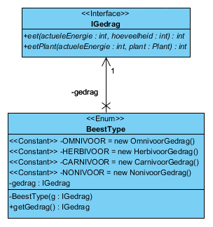
Het gedrag van een beest

Slide 7
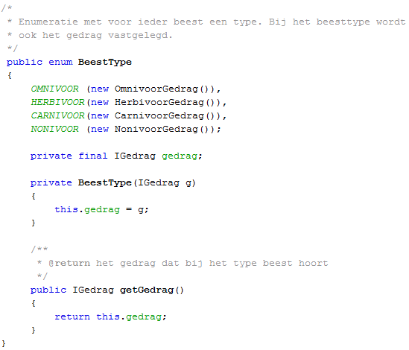
Beest type
Notes:
Constructor wordt aangeroepen voor ieder type waardoor nieuwe instantie van specifiek gedrag opgeslagen wordt in een private field this.gedrag
Het gedrag is op te vragen met getGedrag()

Slide 8
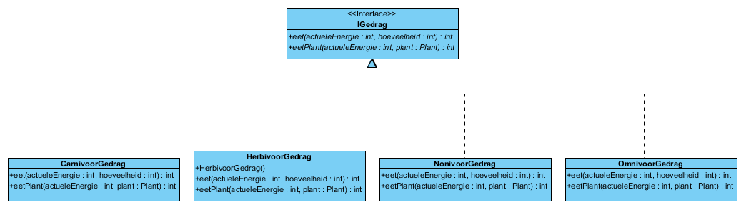
Implementatie van gedrag

Slide 9
Andere objecten
Planten
Obstakels

Slide 10
Wereld
Wat is een wereld?
Een wereld bestaat uit 2 leefgebieden
Een leefgebied is een collectie voor:
Beesten
Planten
Obstakels
Een wereld bestaat ook uit water

Slide 11
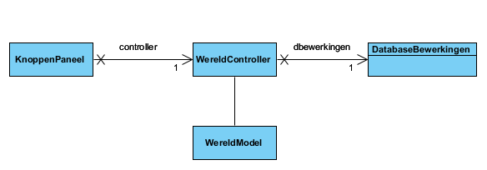
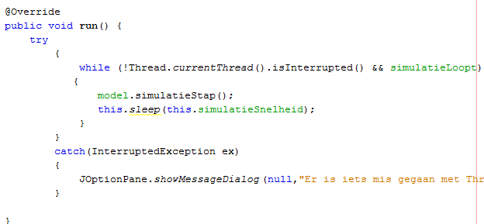
Hoe wordt alles aangestuurd?
De wereld controller staat centraal in de applicatie
Notes:
Uitleggen hoe de Thread werkt
De controller ontvangt vanuit het knoppenpaneel zijn commando’s
Bijvoorbeeld starten van een nieuwe simulatie. Dit heeft als gevolg dat er een nieuwe thread wordt aangemaakt. (runnalble)
Vanuit de thread wordt het wereld model aangestuurd met simulatie stappen.

Slide 12
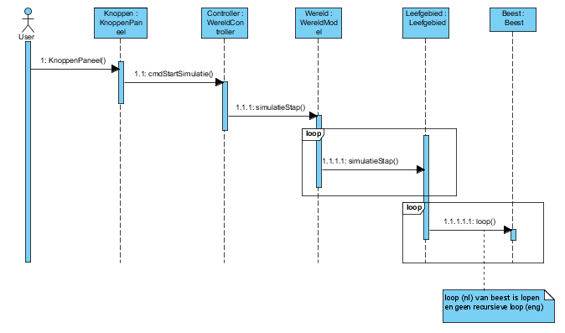
Simulatie Sequentie diagram
Notes:
De loops doorlopen de collecties (beesten / leefgebieden)

Slide 13
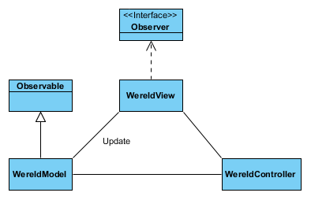
Grafische weergave
De Gui wordt up to date gehouden d.m.v. een MVC model

Slide 14
Relatie ontwerp en requirements
Requirements
Ontwerp
4 soorten beesten
1 beest met 4 soorten gedrag

Slide 15
Demo

Slide 16
Tips
Indien er weinig tot geen domein kennis is, blijf zolang mogelijk in de ontwerp fase.
Begin bij het einde, maak duidelijke requirements.
Stop niet te veel tijd in diagrammen, alleen waar het nodig is.

